Slide 1



Slide 2






一、波的动能与势能
x 处质元：原长 dx ，质量 dm = ρ Sdx。
胡克定律：
其中：
Fig. 声纵波在弹性棒中传播
质元 dx 的弹性势能：

Slide 3
简谐声纵波：
其中：
Fig. 声纵波在弹性棒中传播
质元 dx 的弹性势能：

Slide 4
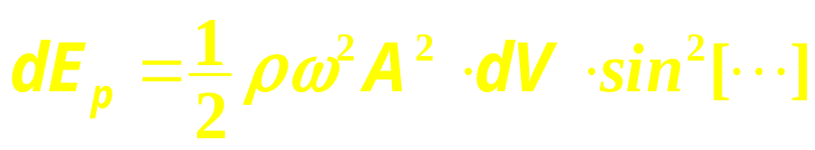
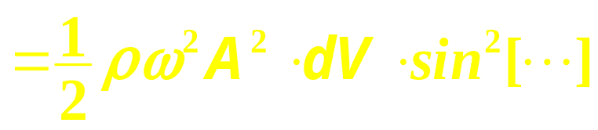
简谐声纵波：
Fig. 声纵波在弹性棒中传播
质元 dx 的动能：

Slide 5
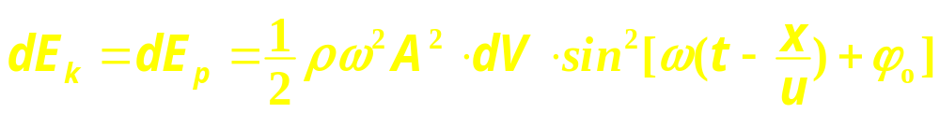
结论：任意时刻媒质中某质元的 动能 ＝ 势能 ！
质元 dx 的形变量：
质元 dx 的动能：

Slide 6


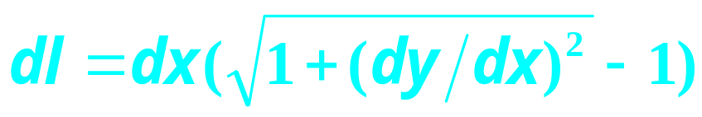




结论：任意时刻媒质中某质元的 动能 ＝ 势能 ！
质元 dx 的形变量：
E_{k}、E_{p} 皆最大：1，3，5
E_{k}、E_{p} 皆最小：2，4，6

Slide 7
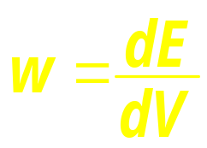
二、波的能量密度
能量密度：
E_{k}、E_{p} 皆最大：1，3，5
E_{k}、E_{p} 皆最小：2，4，6

Slide 8
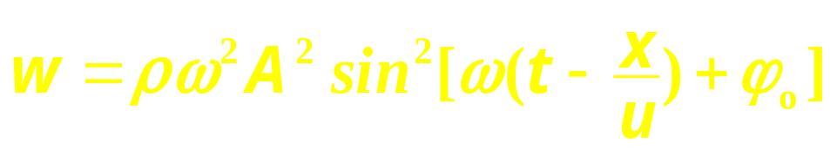
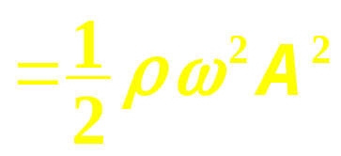

二、波的能量密度
能量密度：
一个周期内能量密度平均值：

Slide 9





三、波的能流及能流密度
1、能流 P：
单位时间内垂直通过某截面 S 的能量。
平均能流：
一个周期内能量密度平均值：

Slide 10
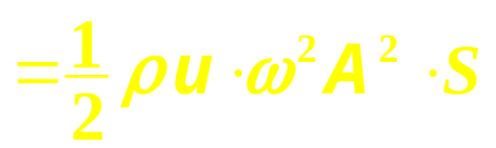

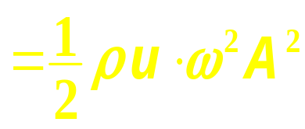

三、波的能流及能流密度
1、能流 P：
单位时间内垂直通过某截面 S 的能量。
平均能流：
2、能流密度 I ：
亦称 波的强度。

Slide 11



例 不考虑波的吸收，证明球面波的振幅 ， r 为
离开波源的距离 。
解
通过两个面的平均能流相等：
2、能流密度 I ：
亦称 波的强度。

Slide 12


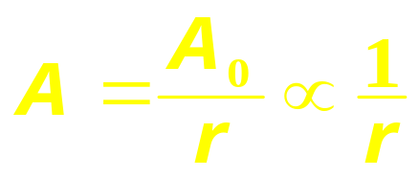
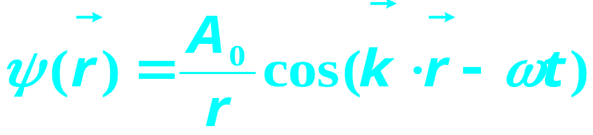
例 不考虑波的吸收，证明球面波的振幅 ， r 为
离开波源的距离 。
解
通过两个面的平均能流相等：
令
例如：
( the end )

Slide 13

1. 简谐波的动能与势能：
2. 波的能量密度、能流及能流密度：

